Slide 1
Lektion 4
Lesson 4

Slide 2
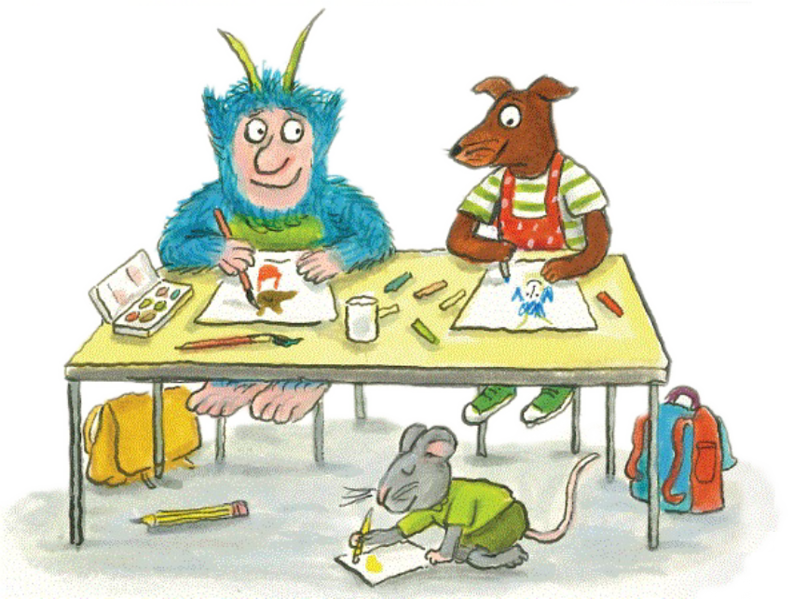
Wo ist Wuschel?
Where is Wuschel?

Slide 3
Wo ist Wuschel?
Where is Wuschel?
Wuschel ist
im Bus.
Wuschel ist
in der Schule.

Slide 4

Wo ist Wuschel?
Where is Wuschel?
Wuschel ist
im Bus.
Wuschel ist
in der Schule.

Slide 5
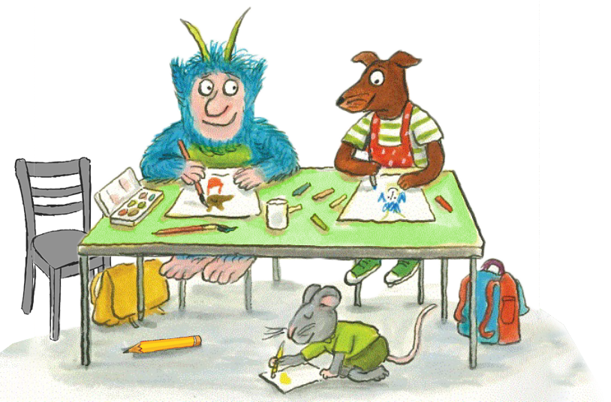

Der Malkasten ist bunt.
Pronunciation
“au” like “ow” (how)
Der Stuhl ist grau.
Das Papier ist weiß.
Der Tisch ist grün.
Die Tasche ist gelb.
Der Bleistift ist gelb und rot.

Slide 6

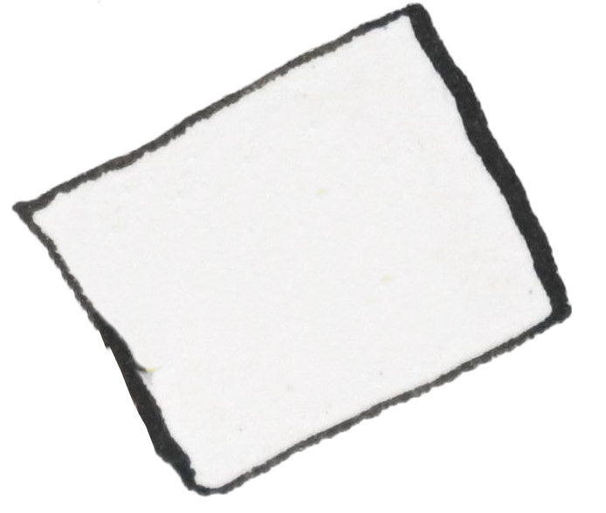
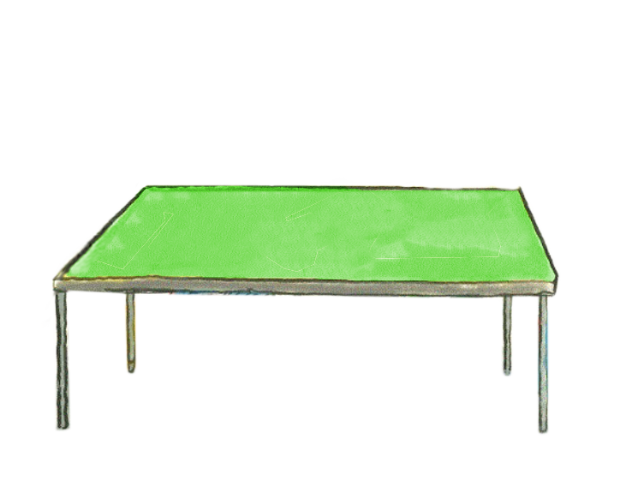
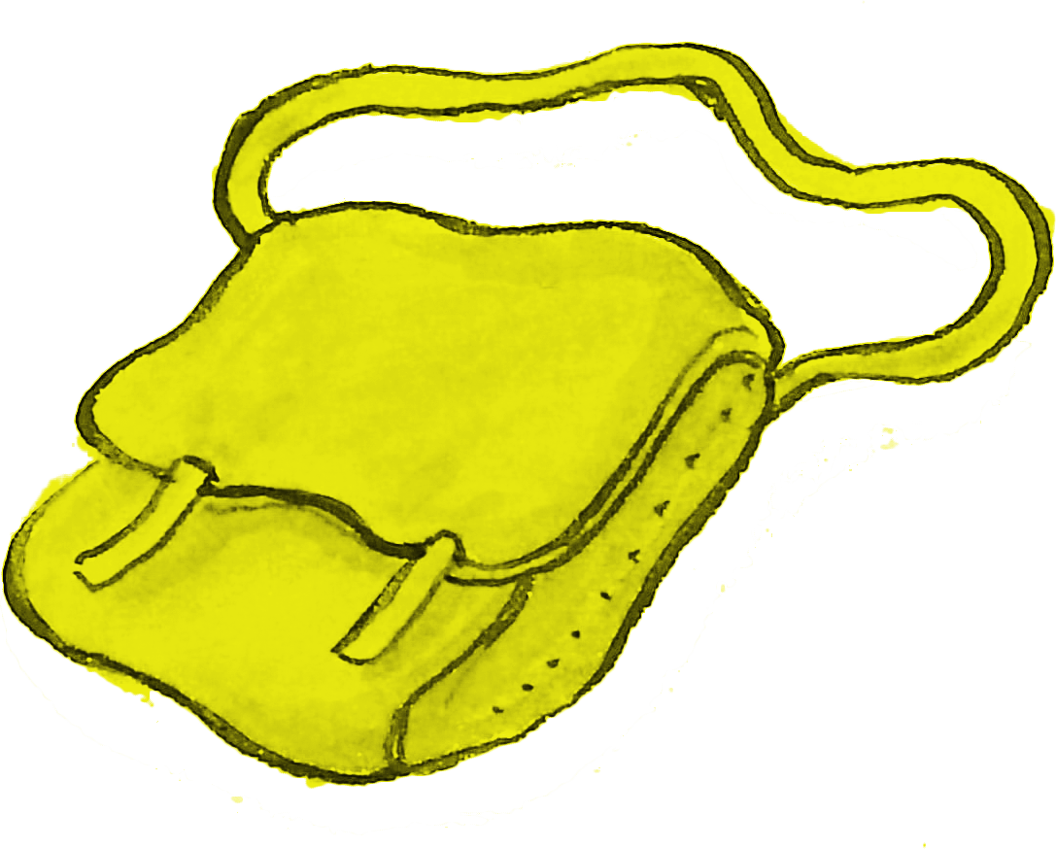

Was ist das?
das Papier
der Bleistift
der Malkasten
der Tisch
die Tasche

Slide 7

Was ist im Rucksack?
der Bleistift
das Papier
der Tisch
die Tasche
der Malkasten

Slide 8
Wir spielen: Find the object!
Find the object/image to match the description.
Es ist gelb und rot.
der Bleistift

Slide 9
Wir spielen:
Find the object!
Es ist gelb und rot.
Was ist das?
Find the object/image to match the description.
Es ist weiß.
Was ist das?
Es ist grün.
Was ist das?
Es ist gelb.
Was ist das?
Es ist bunt.
Was ist das?

Slide 10
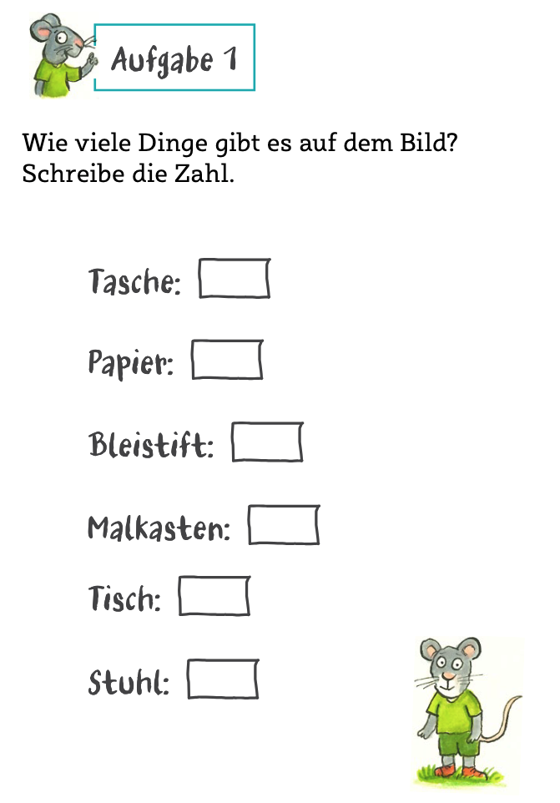
Die Zahlen

Slide 11

Die Zahlen
Das ist ein* Bleistift.
*ein
… but the individual number ”1” has an “s” at the end: eins
Das sind zwei Bleistifte.
1 eins
2 zwei
3 drei
4 vier
5 fünf
6 sechs
7 sieben
8 acht
9 neun
10 zehn
Pronunciation
“ei” like “y” (dry)
“ie” like “ee” (bee)
“eu” like “oy” (boy)

Slide 12


Wie viele? How many?
1. Show your partner an image and ask.
3. Together you match image and number.
You
Wie viele Bleistifte?
2. Your partner replies.
Pronunciation
“ei” like “y” (dry)
“ie” like “ee” (bee)
“eu” like “oy” (boy)
Partner
Das sind drei Bleistifte.

Slide 13

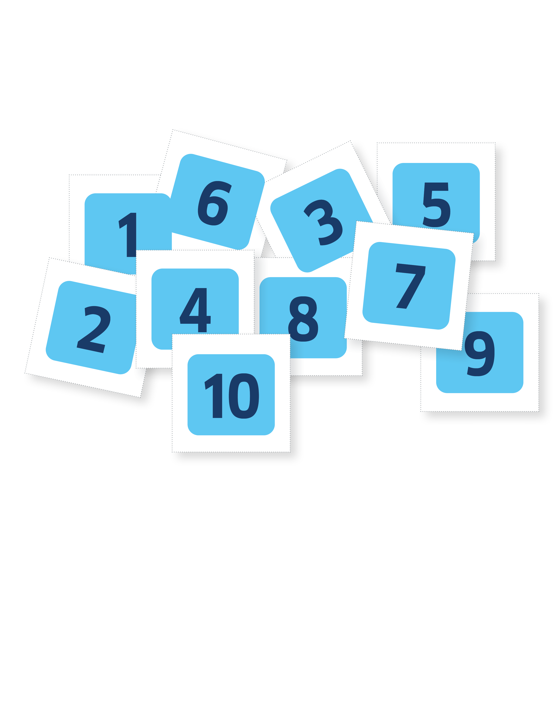
Wie alt bist du? How old are you?
Pronunciation
1. Throw the ball and ask your partner.
“ei” like “y” (dry)
“ie” like “ee” (bee)
“eu” like “oy” (boy)
“ß” like “ss” (miss)
You
Wie alt bist du?
2. Your partner answers.
BONUS
Partner
Ask for the name.
Wie heißt du?
Ich heiße … .
Ich bin … .
Ask for the favourite colour.
Was ist deine Lieblingsfarbe?
Meine Lieblingsfarbe ist … .

Slide 14
You can now…
…describe object colours.
Was ist das?
Es ist gelb und rot.
der Bleistift
…count objects.
Das ist ein Papier.
Das sind drei Taschen.
…say how old you are.
Wie alt bist du?
Ich bin acht.

Slide 15


Gut gemacht!
Great job!

